Slide 1
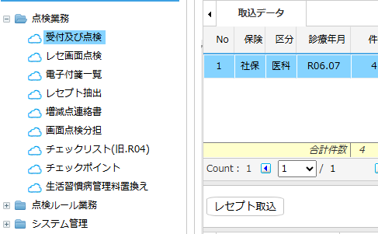
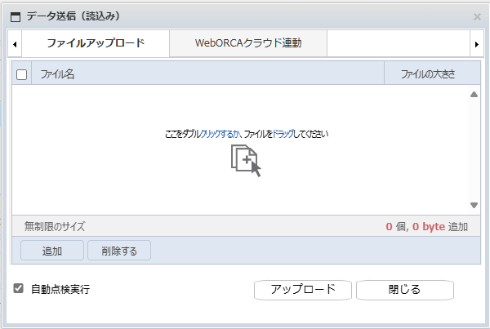
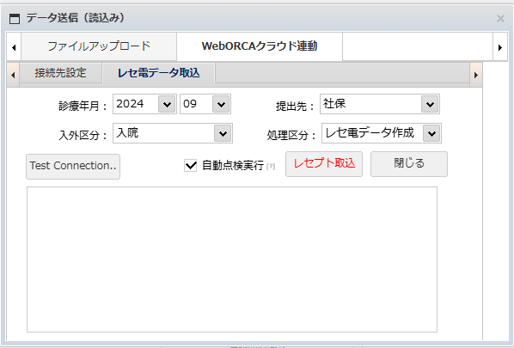
WebORCAクラウド連動
機能概要
WebORCAクラウド連動とは、WebORCAクラウドソフトからレセプトチェッカーに自動でレセプトデータを取り込む機能です。
ナビゲーションウィンドウの「受付及び点検」->「レセプト取込」をクリックします。
上部のタブで、「WebORCA クラウド連動」 タブをクリックします。
初期画面
「接続先設定」と「レセ電データ取込」タブがあります。

Slide 2
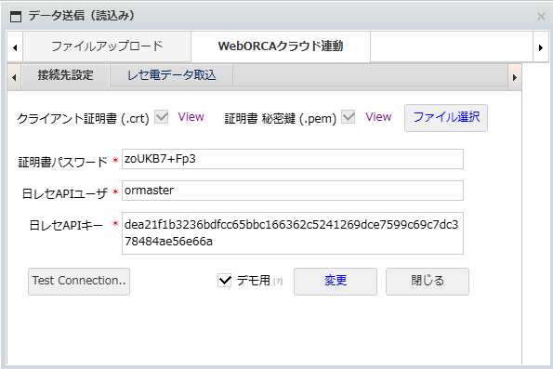
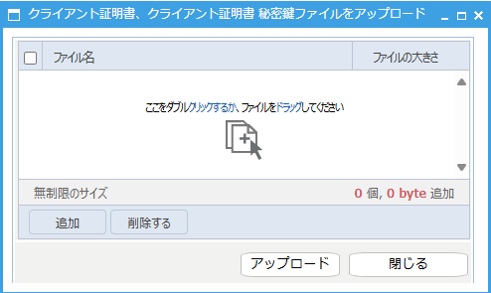
接続先設定
WebORCAクラウドと連動するためには、まず接続に必要な情報を登録します。
①
②
③
④
⑤
⑥
① [ファイル選択]をクリックしてORCAから受け取った情報を登録します。
WebORCAからもらった証明書 情報(ファイル3件)
クライアント証明書(000000__JP_u00000000_client0000.crt)
クライアント証明書 秘密鍵 (000000__JP_u00000000_client0000.pem)
証明書パスワード(000000__JP_u00000000_client0000.pass)
* 証明書ダウンロード方法は[WebORCAから証明書ダウンロード方法]（３P）を参照してください。
1. [ファイル選択] ボタンをクリックします。
2. 証明書情報ファイルをドラッグします。
3. [アップロード]ボタンをクリックします。
② [ 日レセAPI ユーザ] を登録します。(デフォルト:ormaster)
③ ORCA から受け取った[API キー] を登録します。
④ [Test Connection]ボタンをクリックして接続テストを実施します。
⑤ [デモ用]はチェックを外します。
⑥ 接続テストが正常であれば、変更ボタンをクリックして①②③の登録情報を
保存します。

Slide 3
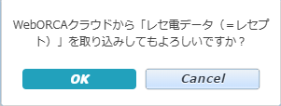
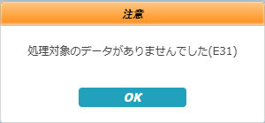
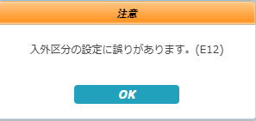
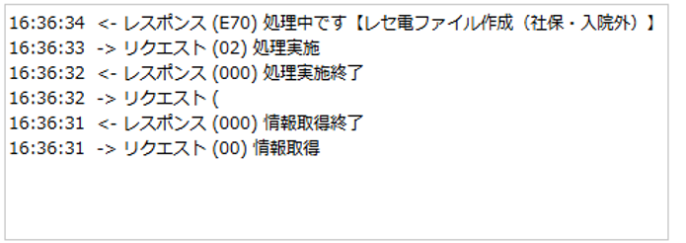
レセ電データ取込
WebORCAクラウドと連動して、WebORCAクラウドからのデータをレセプトチェッカーに取り込みます。
①
②
③
④
⑤
⑥
⑦
① 診療年月を選択します。
② 提出先を選択します。 (社保, 国保,後期)
③ 入院/入院外区分を選択します。 (入院,入院外,入院+入院外)
④ 処理区分を選択します。 (デフォルト : レセ電データ作成)
⑤ レセプト取込が完了すると、自動的に [病名点検、精密点検] を実行します。
⑥ [レセプト取込 ] ボタンをクリックします。
選択ウィンドウが表示されたら、OK をクリックします。
左のメッセージが表示されたら、①～③の値を確認します。
左のメッセージが表示されたら、入外区分を確認します。
⑦ 処理状況が画面に表示されます。

Slide 4
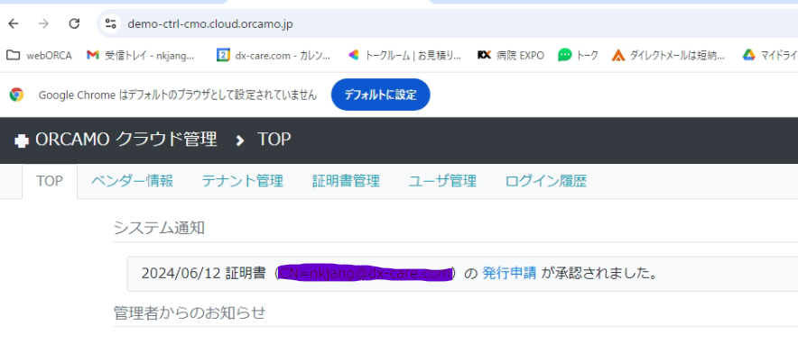
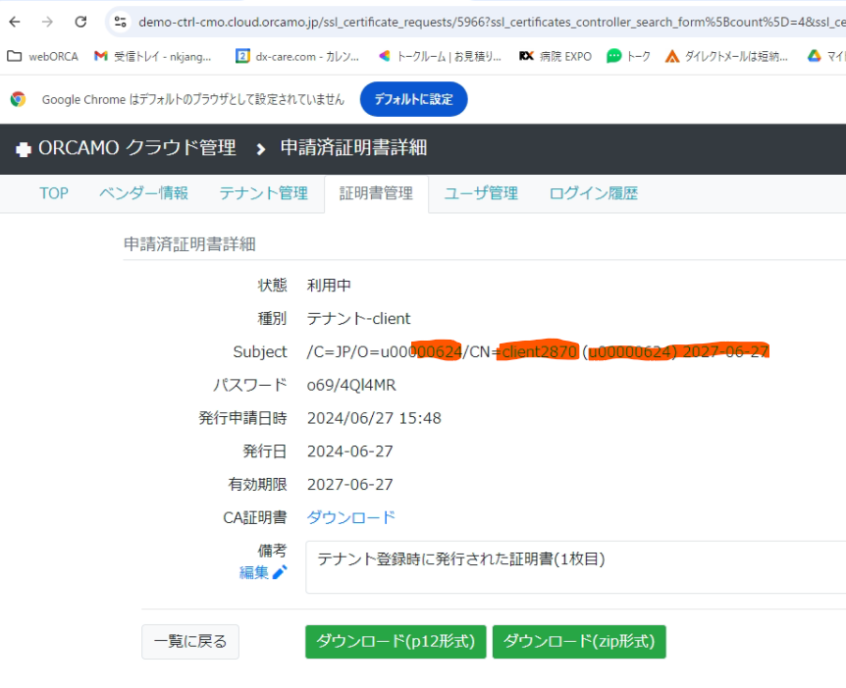
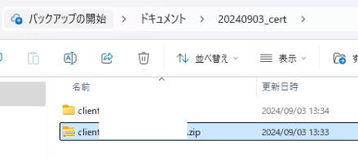
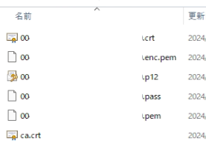
WebORCAからの証明書ダウンロード方法
WebORCAクラウドと連動するための証明書をダウンロードします。
（WebORCAガイドを参照してください。）
システム管理サイト(本番) URL https://ctrl-cmo.cloud.ORCAmo.jp
システム管理サイト(デモ) URL https://demo-ctrl-cmo.cloud.ORCAmo.jp
① 管理用IDに該当する証明書を選択すると、TOPページが
表示されます。
①
<TOPページ>
② 証明書管理をクリックすると、クライアント
リストが表示されます。
②
③
③ クライアントを選択
すると、申請が完了した
証明書の詳細が表示されます。
④
④ [ダウンロード(zip形式)]をクリックしてダウンロードし、zipファイルを展開すると、証明書ファイルが表示されます。

